Slide 1



TỰ ĐỘNG HÓA TIẾP THỊ
(MA - MARKETING AUTOMATION)
Nhom2

Slide 2

THÀNH VIÊN NHÓM 2
Nguyễn Thị Thanh Hằng
Trần Thị Hằng
Đặng Thị Thảo Hiền
Lê Thu Huyền
Cai Thị Thùy Kiên
Nhom2

Slide 3

NỘI DUNG
I. Tổng quan về Marketing Automation (MA)
II. Quản lý chiến dịch Email - Grab
III. Ứng dụng MA vào doanh nghiệp - Công cụ Keap
Nhom2

Slide 4

I. TỔNG QUAN VỀ MA
1. Khái niệm:
Là việc ứng dụng các công nghệ được máy tính hoá để hỗ trợ cho nhân viên và nhà quản trị marketing trong việc đạt được các mục tiêu liên quan đến công việc của họ.
Nhom2

Slide 5
I. TỔNG QUAN VỀ MA
2. Lợi ích:
Nâng cao hiệu suất Marketing
Nâng cao tính phản hồi
=> Cải thiện trải nghiệm khách hàng, cải thiện sự gắn kết khách hàng
Nhom2

Slide 6
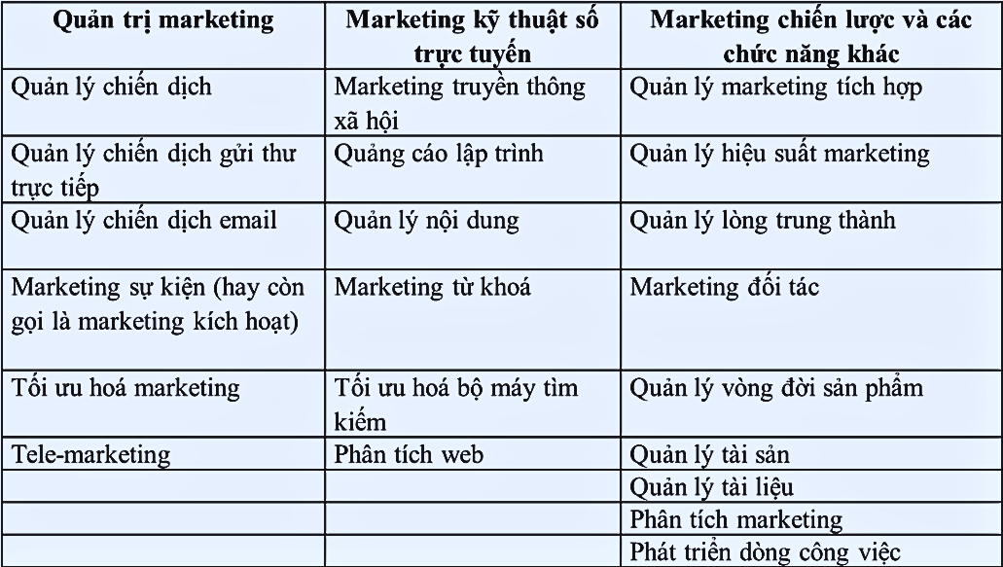
3. Chức năng
Nhom2

Slide 7

II. QUẢN LÝ CHIẾN DỊCH EMAIL - GRAB
1. Khái niệm & đặc điểm
Là một hình thức cụ thể của quản lý chiến dịch trong đó phương tiện truyền thông là email
Nhom2

Slide 8
II. QUẢN LÝ CHIẾN DỊCH EMAIL - GRAB
Đặc điểm:
Email rẻ, dễ sử dụng, và rất phổ biến.
Các thông điệp marketing dựa trên sự cho phép hoặc tự nguyện của người dùng thường chứa một đoạn text và đường link dẫn đến trang web.
Tỷ lệ nhấp mở (Open and click-through rate) là chỉ số thường được sử dụng nhất, cung cấp hiểu biết về việc sử dụng các bản tin email.
Nhom2

Slide 9




2. GRAB
(GRAB HOLDINGS INC)
Công ty công nghệ có trụ sở tại Singapore cung cấp các dịch vụ vận chuyển, giao hàng và thanh toán kỹ thuật số tại Singapore và các quốc gia Đông Nam Á
Nhom2

Slide 10
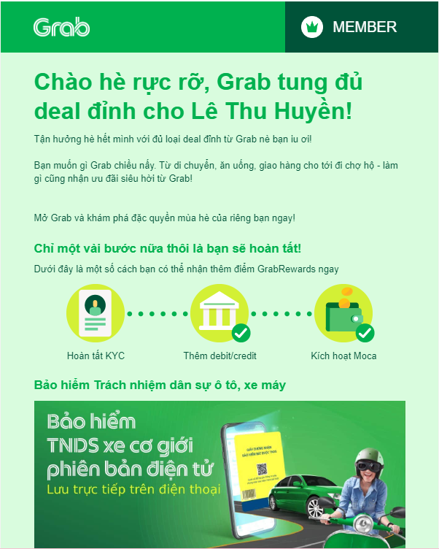

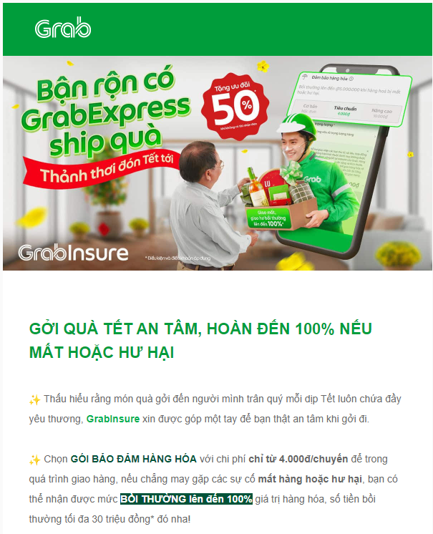
Một số sự kiện của Grab
Nhom2
Chào hè rực rỡ
Gởi quà tết an tâm

Slide 11

III. ỨNG DỤNG MA VÀO DOANH NGHIỆP - CÔNG CỤ KEAP
1. Keap là gì?
Keap là một nền tảng quản lý quan hệ khách hàng (CRM) và tiếp thị tự động dành cho doanh nghiệp, với mục tiêu giúp doanh nghiệp tạo và duy trì mối quan hệ tốt với khách hàng.
Nhom2

Slide 12


2. Đặc điểm
Tích hợp quản lý CRM và tiếp thị
Quản lý dự án và lịch
Tích hợp email và tiếp thị tự động
Quản lý bán hàng và hỗ trợ khách hàng
Báo cáo và phân tích
Nhom2

Slide 13

Nhom2
3. Chi phí các gói dịch vụ:
Keap Lite: Gói này có giá khoảng 79 USD/tháng và bao gồm quản lý liên hệ, email marketing, và tích hợp.
Keap Pro: Với giá khoảng 149 USD/tháng, gói này bao gồm tất cả tính năng của Keap Lite và nhiều tính năng mạnh mẽ khác.
Infusionsoft by Keap: Gói mở rộng với giá từ 199 USD/tháng, cung cấp toàn bộ các tính năng của Keap Pro

Slide 14
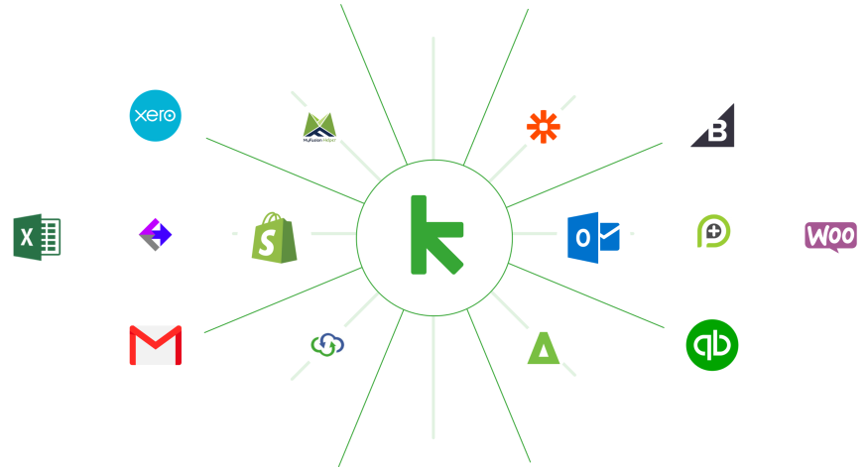
Nhom2
4. Chức năng của Keap
Quản lý thông tin khách hàng
Email Marketing và Tiếp thị tự động
Quản lý dự án và lịch
Quản lý bán hàng
Hỗ trợ khách hàng
Báo cáo và phân tích
Tích hợp và tùy chỉnh

Slide 15
5. Ưu - nhược điểm của KEAP
Ưu điểm:
Tính năng toàn diện
Đa nền tảng
Cung cấp nhiều công cụ marketing, bán hàng
Hạn chế:
Giá cao
Khó sử dụng
Nhom2

Slide 16
6. DEMO
Nhom2

Slide 17
THANK YOU
Nhom2

